Slide 1
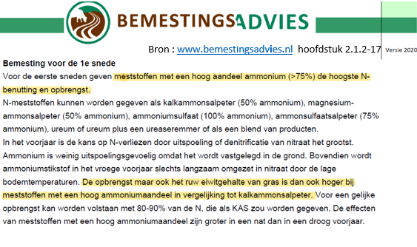
AMMONIUMSTIKSTOF NU IN DE NIEUWE ADVIEZEN Webinar 11 12 2020 Merites van ammoniumstikstof

Slide 2
1 GEBRUIK ORGANISCHE MEST VAN EIGEN BEDRIJF en/of UIT DE BUURT 2 VUL AAN MET PRECISIEMESTSTOFFEN : ammoniakaal N uit luchtwasser vloeibaar NS 4-8 % N Urine en dunne fractie NK 0,5 % N Ureum ( vloeibaar) 20 % N Urean (vloeibaar) NTS 75 % ammoniakaal 33 % N 27 % N Van der Stelt formules 15 % N of meer Mineralenconcentraat NK= RENURE 0,6 % N
3 PLAATS DEZE EMISSIELOOS IN DE WORTELZONE OP HET JUISTE MOMENT in DE JUISTE DOSERING NB Ongeschikt voor precisiebemesting : KAS 27% N Zwavelzure ammoniak uit fabriek (kristal) 21 % N
Ureum 46 % N

Slide 3
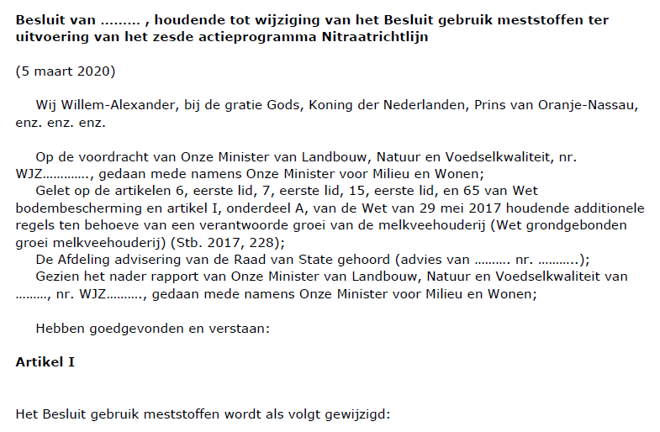
Precisiebemesting per 1 jan 2021 wettelijk geregeld

Slide 4
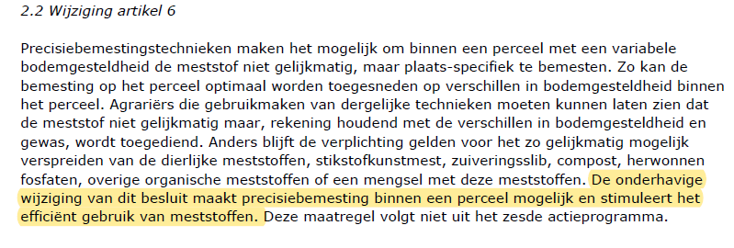
Uit de toelichting bij het wijzigingsvoorstel :

Slide 5
Consequenties
1 Officiële erkenning van nut en noodzaak. 2 Schept verplichting voor overheidsorganisaties. nl om deze werkwijze op alle in beheer zijnde gronden toe te passen bij bemesting 3 Biedt de bemestingsadviseurs een extra argument
4 Het Aktiviteitenbesluit milieubeheer art 3.85 lid 1 (teeltvrije zones onbemest laten ) dwingt tot precisiebemesting.

